Slide 1



中粮生物科技太仓新建55万吨/年淀粉糖项目
AI全流程智能化系统蓝图方案
——让工业更智能，让客户更成功——
汇报人：张仔洁

Slide 2
序号 | 任务内容 | 负责人
1 | 数字化厂区 | 陈伟东
2 | 数据资产 | 牟宇凡
3 | 安全第一 | 朱泽威
4 | 质量优先 | 秦艳明、刘进、管绍齐、董知悦、孙春保
5 | 生产平稳 | 罗振高、高鹏、王俊
6 | 高效储运 | 王莹、李成东
7 | 节能减排 | 谢飞强、陈志伟
8 | 设备健康 | 王俊、马计、李锦刚
9 | 供应链协同 | 谢飞强
10 | AI数智赋能 | 王俊

Slide 3

总体概括—建设内容
AI全流程智能化系统＋智能实验室系统
涵盖三大核心平台：智慧运营管理平台、实时智能工艺控制平台、数字化厂区管理平台
、生产、仓储、设备、能源、。。。。。。

Slide 4
1、数字化厂区—建设方案

Slide 5
1、数字化厂区—未来价值流（安防监控、出入口、周界围栏、Wi-Fi、网络及服务器）

Slide 6
2、数据资产—建设方案

Slide 7
2、数据资产—未来价值流（数据治理服务层、主数据）

Slide 8
3、安全第一—建设方案

Slide 9
3、安全第一—未来价值流（SMS+AI应用）

Slide 10
4、质量优先—现状价值流

Slide 11
4、质量优先—未来价值流（PLM+QMS+LIMS+样品库+气力传送）

Slide 12
5、生产平稳—建设方案

Slide 13
5、生产平稳—未来价值流（DCS+MES+一键启停+高级报警）

Slide 14
6、高效储运—建设方案

Slide 15
6、高效储运—未来价值流（TMS+WMS）

Slide 16
7、节能减排—建设方案

Slide 17
7、节能减排—未来价值流（能源管理+能碳精细化）

Slide 18
8、设备健康—建设方案

Slide 19
8、设备健康—未来价值流（设备管理+PHM+机器人巡检）

Slide 20
9、供应链协同—建设方案

Slide 21
9、供应链协同—未来价值流（精益排程+安全库存+采购优化+成本核算）

Slide 22
10、AI数智赋能—建设方案

Slide 23
10、AI数智赋能—未来价值流（数字孪生+AI应用）

Slide 24
11、总结对比—整体现状＆未来价值流

Slide 25
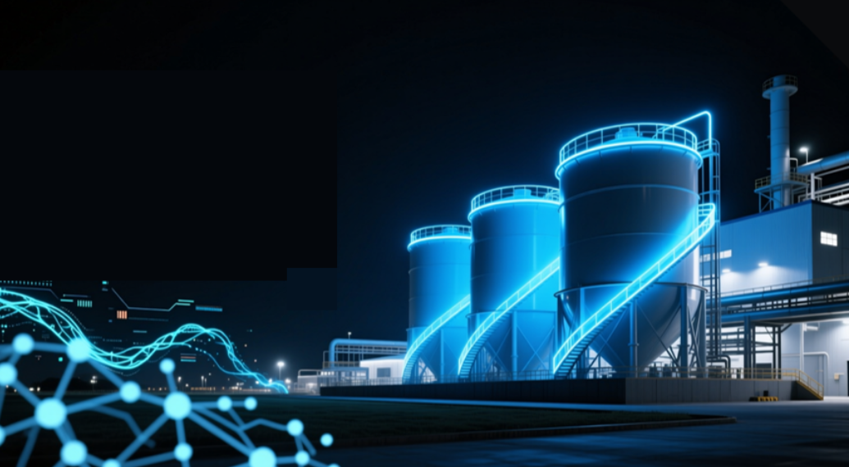
共同愿景
建行业首个AI全流程标杆，创智慧工厂+智能实验室融合范式。
初心使命
让工艺更精准、让质量更可控、让运营更高效、让人员更轻松
协同价值观
安全零事故、进度零失控、质量零妥协、沟通零障碍、知识零保留

